Slide 1

Морфология
Аат тыл – саҥа чааһа
Кривошапкина Валентина Семеновна
ГБПОУ «ХОК»
им.Н.Е. Мординова-Амма Аччыгыйа

Slide 2
Саҥа чааһа
Морфология - саҥа чаастарын, үөскүүр, уларыйар формаларын үөрэтэр.
Тыл төрүт суолтатынан, хайдах уларыйарынан, этиигэ туттулларынан атын тылтан уратылаах буолар. Итиннэ олоҕуран тыллары тус-туспа бөлөххө араараллар. Ону саҥа чааһа диэн ааттанар.

Slide 3
Саха тылыгар маннык саҥа чаастара баар:
Аат тыл (сир, мас, кинигэ, оҕо)
Даҕааһын аат (кыһыл, саҥа, эйэҕэс)
Ахсаан аат (биэс, онус)
Солбуйар аат (мин, ити, хас)
Туохтуур: тус туохтуур, аат туохтуур, аат туохтуур, сыһыат туохтуур (бар, барар, бараары)
Сыһыат (түргэнник, сотору, олус)
Эбиискэ (дуо, дуу, эрэ)
Дьөһүөл (курдук, устун, тухары)
Сыһыан тыл (ама, арааһа)
Ситим тыл (уонна, оттон)
Саҥа аллайыы (тыый, ычча)

Slide 4
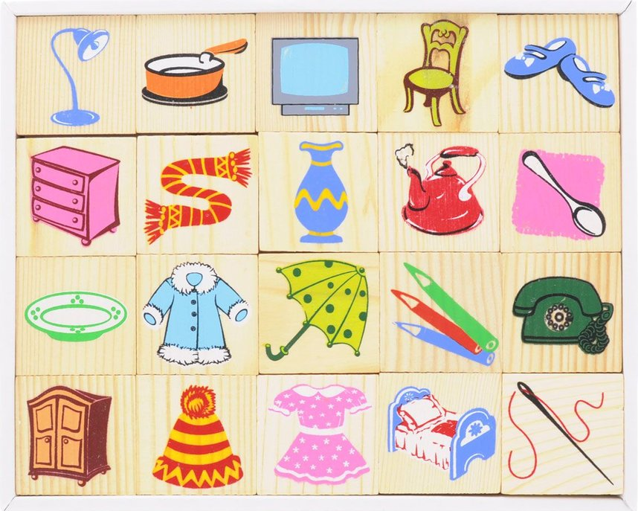
Бу туохтарый?

Slide 5
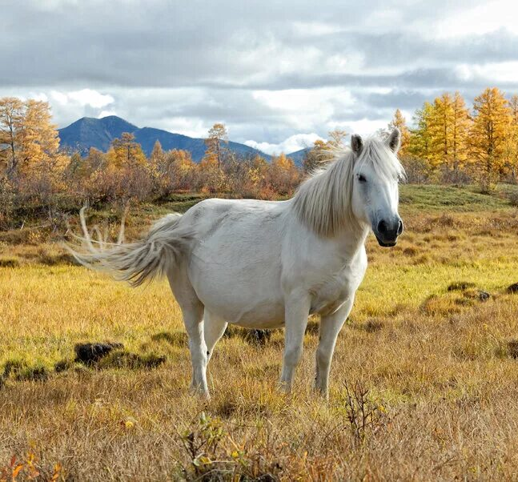
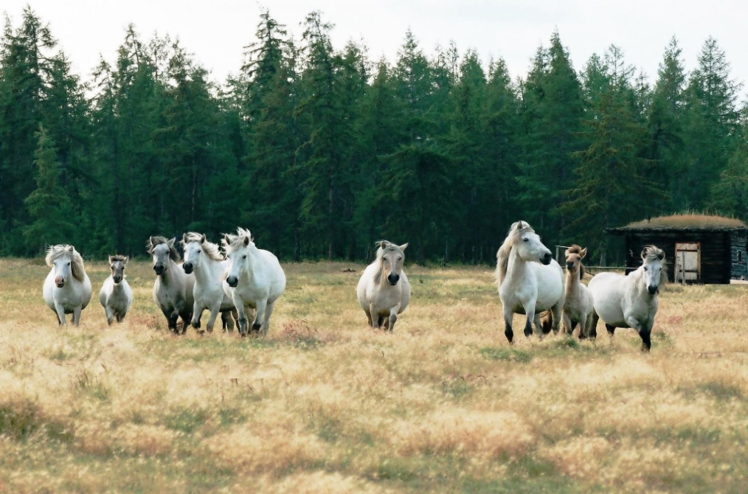
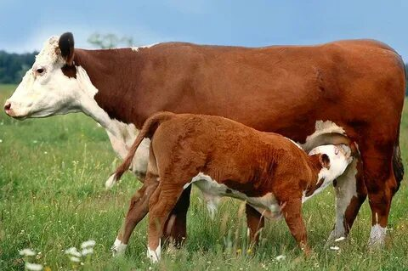
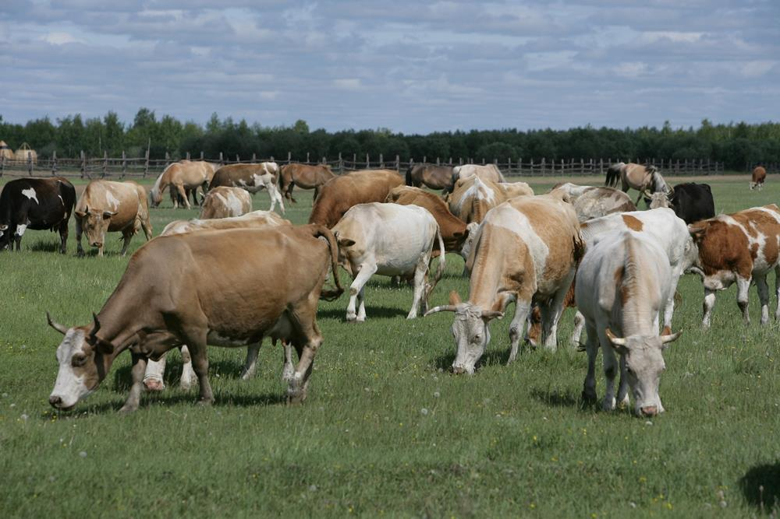

Slide 6
Аат тыл – саҥа чааһа
Биһигини тулалыыр араас предмети, тыынар тыыннааҕы, айылҕа көстүүтүн, хайааһын аатын бэлиэтиир уонна ким? туох? диэн ыйытыыга хоруйдуур тыл аат тыл дэнэр.
Киһи – ким? Предмети, тыынар тыыннааҕы – туох?
Араас предмети суолтатынан бөлөхтөөн ааттыыр тыл уопсай аат дэнэр. Холобур, киһи, ынах, өрүс.
Ити бөлөхтөн биир чопчу предмети ааттыыр тыл анал аат дэнэр. Холобур, Сережа, Маҥааччыйа, Сангаар, Индигиир.

Slide 7
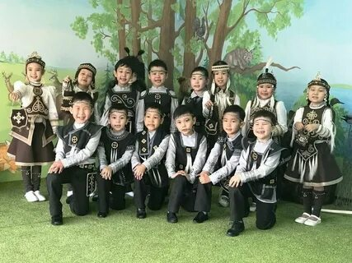
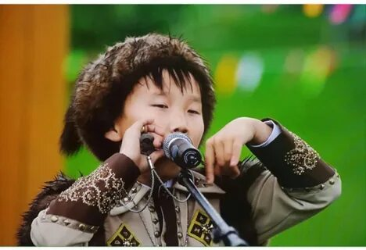
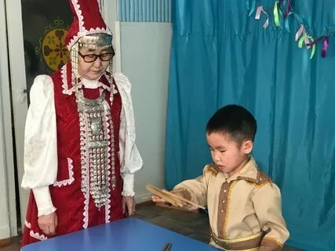
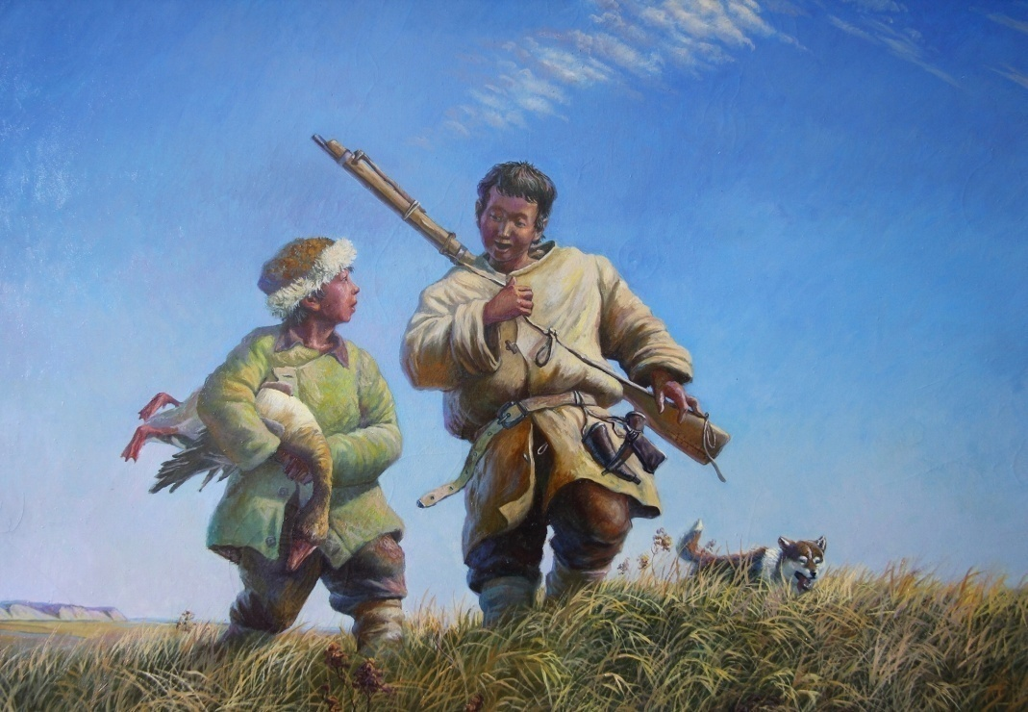

Slide 8
Аат тыл диэн малы (объегы) бэлиэтиир саҥа ирээтэ уонна ким? туох?диэн ыйытыыларга хоруйдуур.
Биһигини тулалыыр араас барамайы, тыынар тыыннааҕы, айылҕа көстүүтүн, хайааһын аатын бэлиэтиир уонна ким? туох? диэн ыйытыыга хоруйдуур тыл "аат тыл" дэнэр.
Саха тылыгар киһини эрэ бэлиэтиир аат тылга ким? диэн ыйытыы турар. Онтон атын аат тыл барыта туох? диэн ыйытыыга хоруйдуур. Араас барамайы суолтатынан бөлөхтөөн ааттыыр тыл уопсай аат дэнэр. Холобур: киһи, ынах, өрүс, күөл.
Ити бөлөхтөн биир чопчу предмети ааттыыр тыл анал аат дэнэр. Холобур: Сережа, Маҥаачыйа, Сангаар, Индигиир, Муоһааны
Аат тыл этии ханнык баҕарар чилиэнэ буолуон сөп.

Slide 9
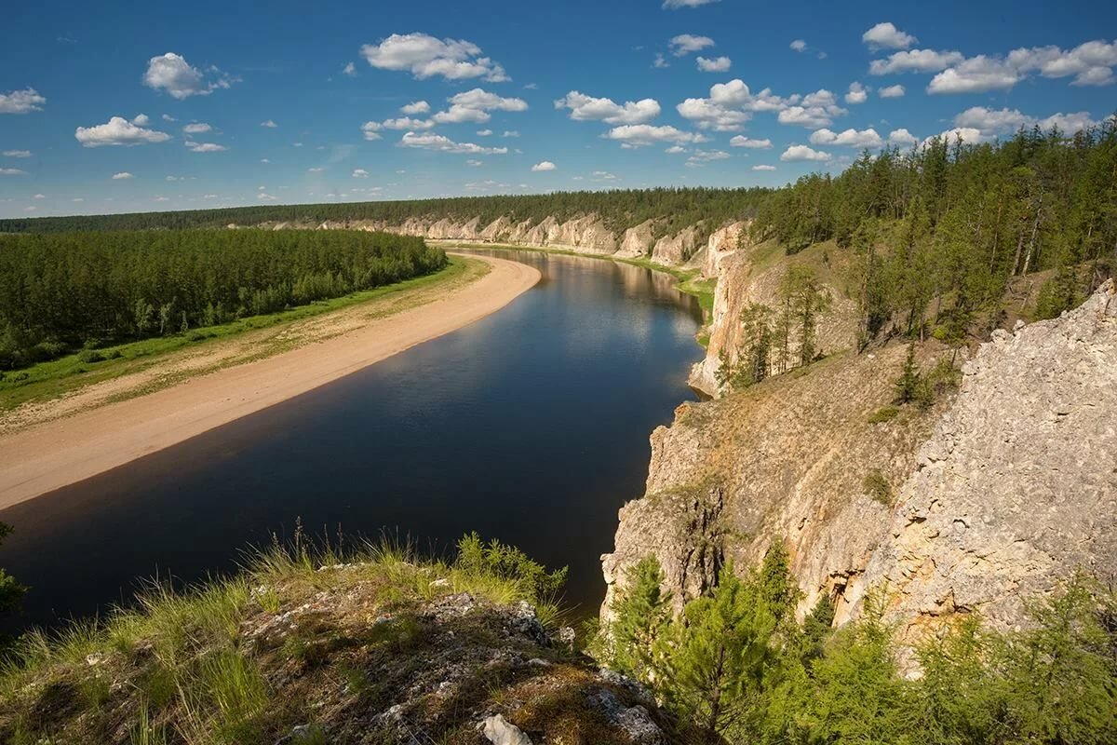
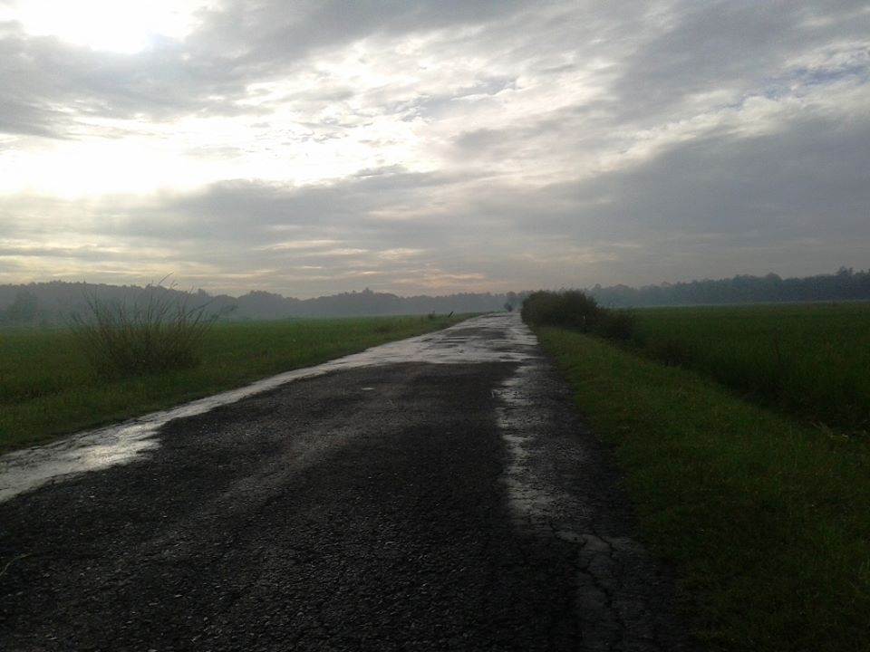
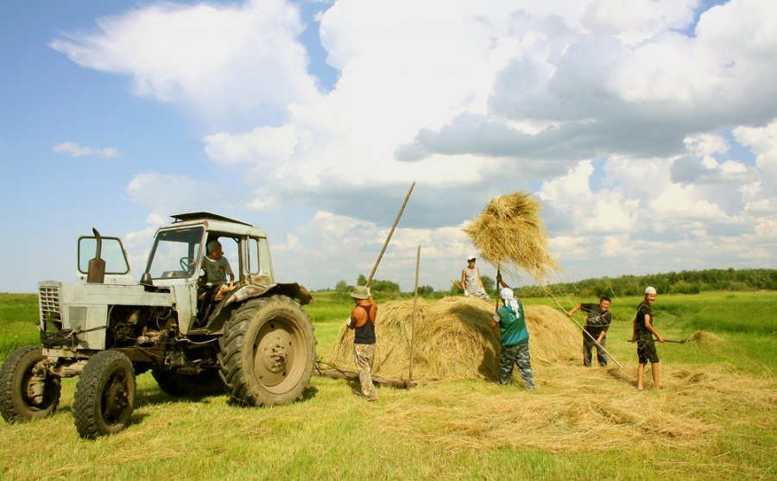
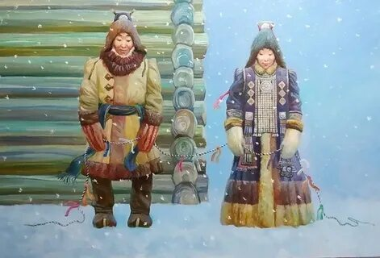

Slide 10
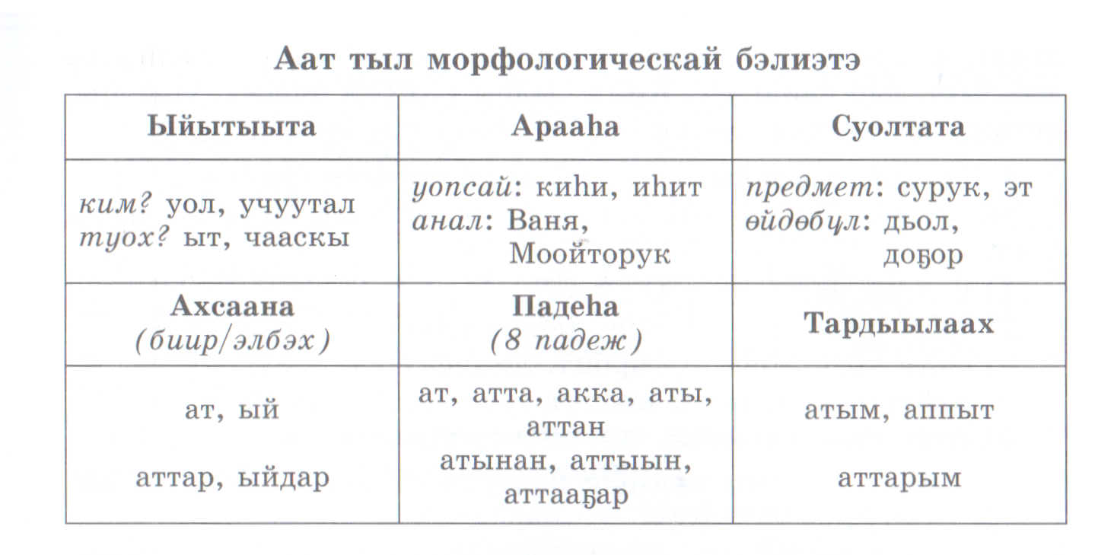
Аат тыл морфологическай бэлиэтэ

Slide 11
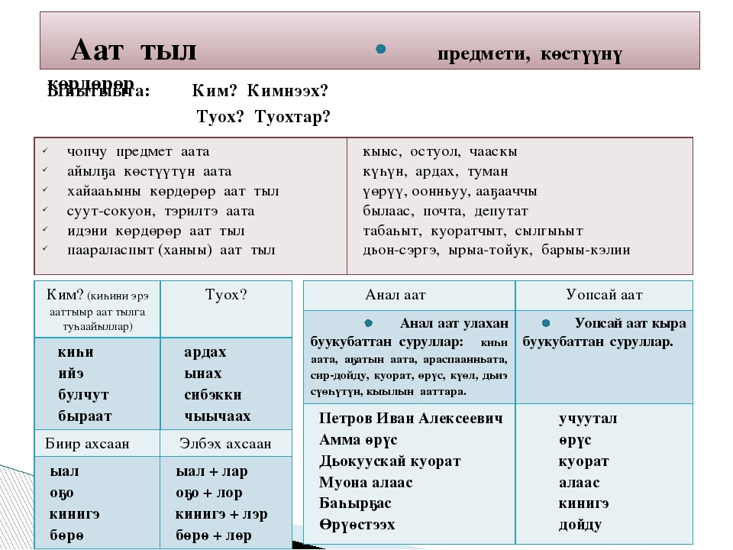

Slide 12
Хоhоонунан үлэ. ( Петр Тобуруокап «Ааппыт туhунан»).
Аата суох диэн
Аан дойдуга суох!
Быhах, сугэ, харандаас,
Былаат, утулук, матараас,
Уоруу, оонньуу, аймалҕан,
Оннооҕор мас балаҕан,
Оннооҕор бу бэс халҕан –
Өйдөөҥ кээhиҥ, атастар,
Барылара ааттаахтар.
Ракета, самолёт,
Аэропорт, вертолёт,
Күтэр, чоху, кымырдаҕас,
Күстэх, мунду, майаҕас –
Барылара туспалар,
Барылара ааттаахтар.
- Бу хоhооҥҥо ханнык ыйытыыга эппиэттиир тыллар элбэхтэрий? Оччоҕуна ханнык саҥа чааhа буолалларый?

Slide 13
Аат тыл кэпсиирэ сыһыарыытын ылыыта
Сирэйэ | Биир ахсаан | Элбэх ахсаан
1 | -бын (-пын, -мын) | -быт (-пыт, -мыт)
2 | -ҕын (-гын, -хын, -ҥын) | -ҕыт (-гыт, -кыт, -хыт, -кыт)
3 | - | -
Аат тыл үөскүүр ньымата
Үс ньыманан үөскүүр:
Ханыылаһан — сир-дойду, кус-хаас, саҥа-иҥэ
Сыһыарыынан — ырыа-һыт, уол-чаан, кулун-чук, бар-ыы, хамс-ааһын, тут-ааччы, ый-аах, ыйыт-ык, ай-ымньы, тут-ул, сатаа-был, болҕой-мто
Тыл суолтата көһөн — дьиэлээх, кыайбыттар, элбэхтэр.
Аат тыл атын аат тылтан уонна туохтууртан –һыт, -чаан, -чык, -ааһын, -ыы, -ааччы о.д.а. сыһыарыынан үөскүүр.
+ ааһын өйдөө – өйдөөһүн + ыы бар - барыы

Slide 14
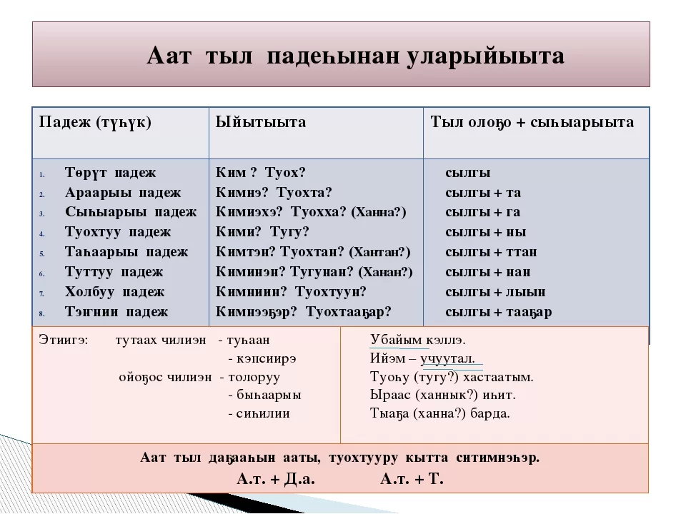

Slide 15
Аат тыл этии ханнык баҕарар чилиэнэ буолуон сөп.
Туһаан: Балаҕан иһигэр Өлөксөй ытаата. Ким ытаата? — Өлөксөй. Микиитэ Өлөксөйдүүн аан маҥнай ити курдук көрүстүлэр. Кимнээх көрүстүлэр? — Микиитэ Өлөксөйдүүн.
Кэпсиирэ: Эдьиийим — врач. Эдьиийим кимий? — врач. Мин — үөрэнээччибин. Мин кимминий? — үөрэнээччибин. Үөрэх баар — барҕа баай. Үөрэх тугуй? — баай.
Толоруу: Кураанах хамыйах айахха баппат. Туохха баппат? — айахха. Албын тыла мүөттээҕэр минньигэс. Туохтааҕар минньигэс? — мүөттээҕэр.
Сиһилии: Ас халлаантан түспэт. Хантан түспэт? — халлаантан. Кыһыл көмүс кытах түннүгүнэн төкүнүйэр үһү. (Күн). Ханан төкүнүйэр? — түннүгүнэн. Сир анныгар итии болгуо сытар үһү. (Эһэ). Ханна сытар? — сир анныгар.
Быһаарыы: Тимир күрдьэх кутуругунан суруйар үһү. (Бөрүө). Ханнык күрдьэх? — тимир.

Slide 16
Тардыылаах аат тыл
Бу тыллар туох уратылаахтарый?
Тоҕо? Туох дии саныыгытый?
Дьиэ, дьиэм, дьиэҥ, дьиэтэ, дьиэбит, дьиэҕит, дьиэлэрэ
Барамай (предмет) кимиэнэ, туох киэнэ буоларын көрдөрөр аат тылы тардыылаах аат тыл дэнэр.
Суолтата:
• Бас билии: атым, тэтэрээтэ, уруһуйдьут хартыыната
•Уруу-аймах: таайдара, убайдара, ийэбит
•Барамай сорҕото-чааһа: дьиэ аана, хатыҥ лабаата, остуол атаҕа
• Барамай анала, идэтэ: оҕус сыарҕата, суорат аһытыыта

Slide 17
Тардыылаах аат тыл үөскүүр сыһыарыыта
Сирэйэ | Биир ахсаан | Элбэх ахсаан (-лар сыһыарыы кэнниттэн эбиллэр)
1 с. | Оҕо-м, ат-ым | Оҕо-лор-бут, ат-тар-быт
2 с. | Оҕо-ҥ, ат-ыҥ | Оҕо-лор-гут, ат-тар-гыт
3 с. | Оҕо-то, ат-а | Оҕо-лор-о, ат-тар-а
Тардыылаах аат ахсаана
• Биир биирдээҕэ: саам, сааҥ, саата.
• Биир элбэхтээҕэ: сааларым, сааларыҥ, саалара
• Элбэх биирдээҕэ: саабыт, сааҕыт, саалара
Элбэх элбэхтээҕэ: сааларбыт, сааларгыт, саалара

Slide 18
Тардыылаах ааттаах таабырынна таайыҥ:
•Саха кыыһа саҕатыгар бэчээттээх үһү.
•Сис уола ситии курдаах үһү.
•Омук оҕото оҥоччу көрбүт, саһыл оҕото саһарчы көрбүт.
Тардыылаах аат тыл өс хоһоонугар
• Киһи дьоло – үлэҕэ
• Киһи тыла – уот
• Оҕо – киһи дьоло, эрэлэ
• Кырдьаҕас киһи сүбэтэ дьолго тиэрдэр
• Үтүө киһи үтүөтэ үс үйэ умнуллубат
• Муора уута тобугунан, халлаан уута хабарҕатынан
Тардыылаах аат тыл сомоҕо домоххо (быһаар)
Өлбөт мэҥэ уута
Кырса – саһыл оҕото
Билэр күөлүм балыга
Уол оҕо тойуга, кыыс оҕо ырыата буолбут
Сүрэҕин ытарҕата, быарын тулаайаҕа

Slide 19
Аат тыл хомуур ахсаана
Аат тыл хомуур ахсаана — бастакытынан, биир ахсааҥҥа турар уопсай аат биир уустаах барамайы барытын, бүтүннүүтүн көрдөрүүтэ буолар. холобур, Быйыл бу дойдуга ОТ кыайан үүммэтэ, оҕуруот АҺА да мөлтөх. Иккиһинэн, иккиттэн элбэх эбэтэр ханыы уонна чопчута суох элбэх ахсааннаах барамай кэпсиирэтин биир ахсааҥҥа туруоруу. Холобур, ИЛИИМ тыытар, АТАҔЫМ ыалдьар, КУЛГААҔЫМ тардыалыыр. Быйыл ҮЛЭ-ХАМНАС мөлтөх, ОТ-МАС кэмчи буолар туруктаах.
Хомуур суолта маннык үөскүүр:
1) Биир ахсаан халыыбыгар турар аат, барамай ууһунан уонна хомуур өйдөбүллэрин бэлиэтээн, элбэх ахсаан суолталанар. Холобур: Быйыл ТУЛЛУК үгүс. О¡О сылдьыбат.
2) Хомуур суолтаҕа ордук чаастатык бытархай, өрүү элбэх, ахсаана чопчуламмат уопсай аат өйдөбүллээх барамайдар: от, мас, отон, хаптаҕас, кус, сүөһү, дьадаҥы, о.д.а. «бары» диэн суолтаҕа биир ахсааҥҥа туран туттуллаллар.
3) Л. Н. Харитонов ханыы тыллар хомуур өйдөбүллээх ааттары үөскэтэллэр диэн бэлиэтээбитэ. Холобур, сүбэ-ама, сыал-сорук, суол-иис, о.д.а.
4) Ханыылаах барамайы көрдөрөр ааттар хомуур өйдөбүллээх буолан, үксүгэр элбэх ахсаан сыһыарыыта суох туттуллаллар. Холобур, АТАҕА ыалдьар. ХАРАХ көрбөтүн КУЛГААх истэр. Тылга бу ханыылаах тылтан биирэ туттулларын анаан бэлиэтээн этэр үгэс баар. Холобур: СОХХОР киһи. ИККИ кулгааҕа бүөлэннэҕэ дуу?
5) Ахсааҥҥа араарыллыбат кэлимсэ барамайдар, эттиктэр таас чох, сир баайа, уу, салгын, о.д.а. уонна айылҕа көстүүтүн бэлиэтиир тыллар чаҕылҕан, дьүкээбил, куйаас, тыал, кураан, о.д.а. хомуур ахсаан өйдөбүллээх буолан, биир ахсаан халыыбыгар тураллар.
6) Хомуур суолтаны саха тылыгар төрүт түһүккэ турар көнө толоруу бэлиэтиир. Холобур, Дьоро киэһэҕэ АЛААДЬЫ, САЛАМААТ, КУС сиэтибит.

Slide 20
Саха тылыгар элбэх ахсаан суолтатын биэрэр ньыма арааһа
Ахсаан аат + б.а. | “биир буолбатах” суолт. тыл + б.а. | Паараласпыт аат тыл
3 күн 6 сыл 130 таба 3-4 күн 6-7 сыл | элбэх үлэ, үгүс түбүк, киһи бөҕө, аҕыйах күн, сорох сир, араас кэм, тус-туспа ыал, хас да оҕо | сыал-сорук уот-күөс сир-дойду санаа-оноо иһит-хомуос
Айылҕаттан элбэх | Айылҕа көстүүтэ | Кэлимсэ предмет
Хара харахтаах Уһун бытыктаах Бөдөҥ тиистээх | ардах аһынна куйаас түстэ хаһыҥ түстэ тоҥоруу буолла силлиэ түстэ буурҕа тохтоото | эт элбэх үүт бүппүт отон үүммүт хортуоска, таас чох, нефть
Хомуур өйдөбүл ("барыта”) | Сыһыарыыта суох туохтуу падеж
хонуу көҕөрбүт, сибэкки үүннэ, кус кэлбит, кумаар түстэ, от хагдарыйда, сэбирдэх саһарда | от оттуур, мас мастыыр, сүөһү иитэр, таҥас тигэр, кинигэ ааҕар, ас астыыр, автобус кэтэһэр, алмаас кырыылыыр

Slide 21
